Slide 1
实验舱蛟龙五班
攀哥

Slide 2
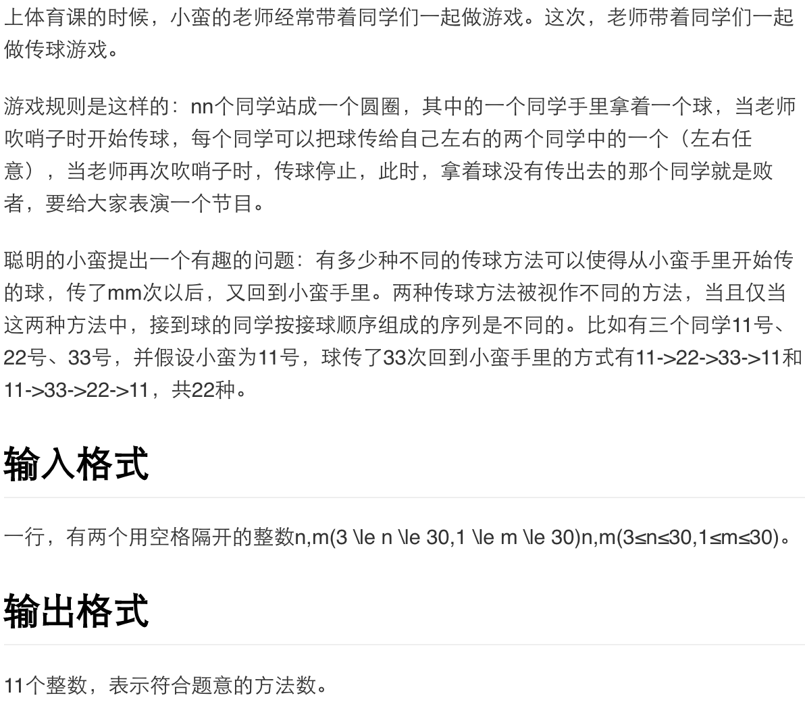
传球游戏

Slide 3
传球游戏
状态表示
dp[i][j]:表示经过i轮球到j的方案数
状态初始化
memset(dp, 0, sizeof (dp));
状态转移方程
dp[i][j] = dp[i-1][j-1] + dp[i-1][j + 1]
注意边界

Slide 4
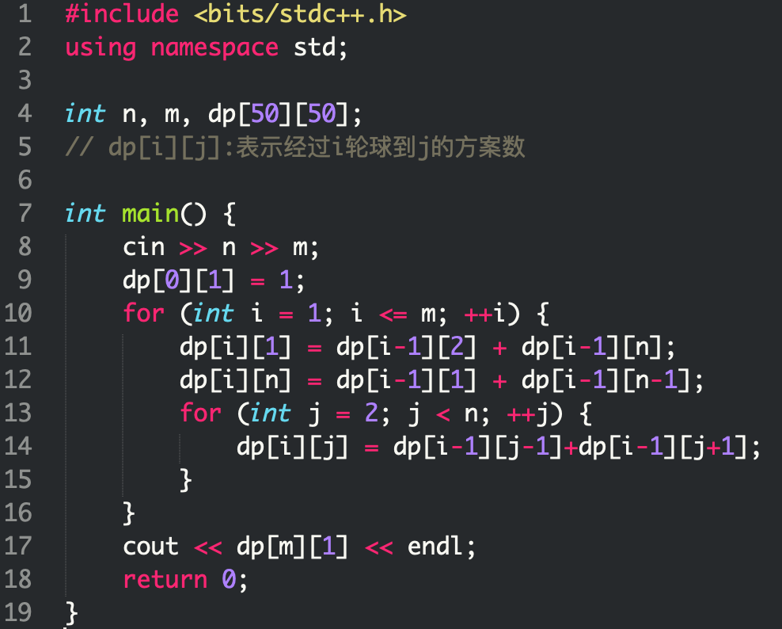
传球游戏

Slide 5
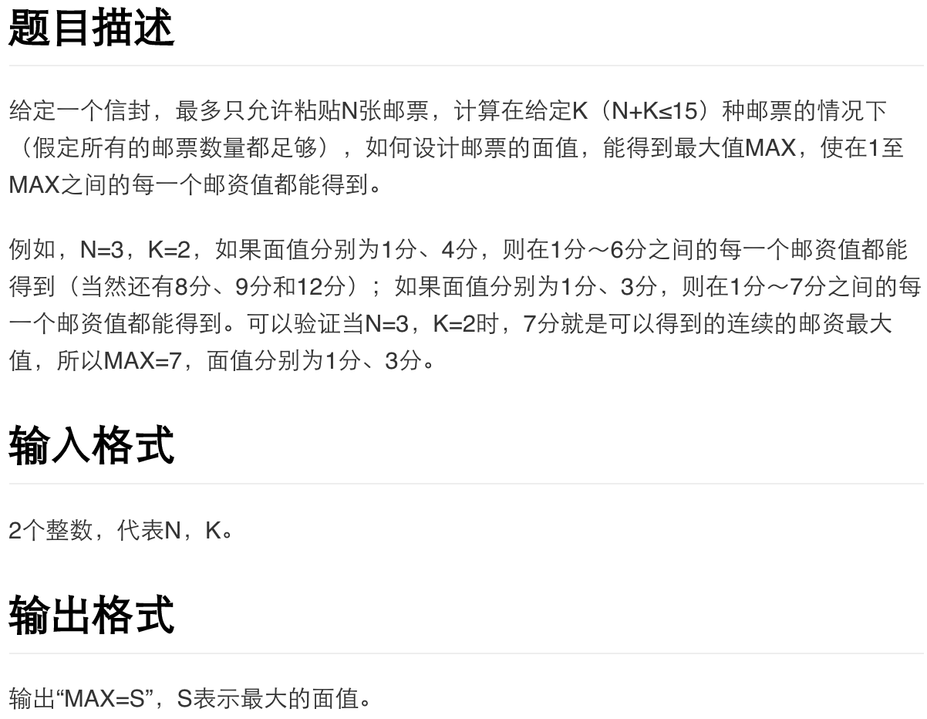
邮票面值设计

Slide 6
邮票面值设计
本题N+K≤15，可以打表
DFS枚举k种面值分别为什么，对于枚举出的每种情况，用dp计算能构成1-n面值的最大的n
dp[j] |= dp[j-a[i]]

Slide 7
金明的预算方案
在01背包的基础上增加了限制，如果要选择一个附件，就要同时选择它的主件
一个主件只有0/1/2个附件，
所以 对于一个主件，有以下的选择情况：
A 什么都不选
B 选主件
C 选主件+附件1 （如果有附件1）
D 选主件+附件2 （如果有附件2）
E 选主件+附件1和2 （如果有附件1和2）
dp[i][j] = max(A, B, C, D, E)

Slide 8
比赛讲解

Slide 9
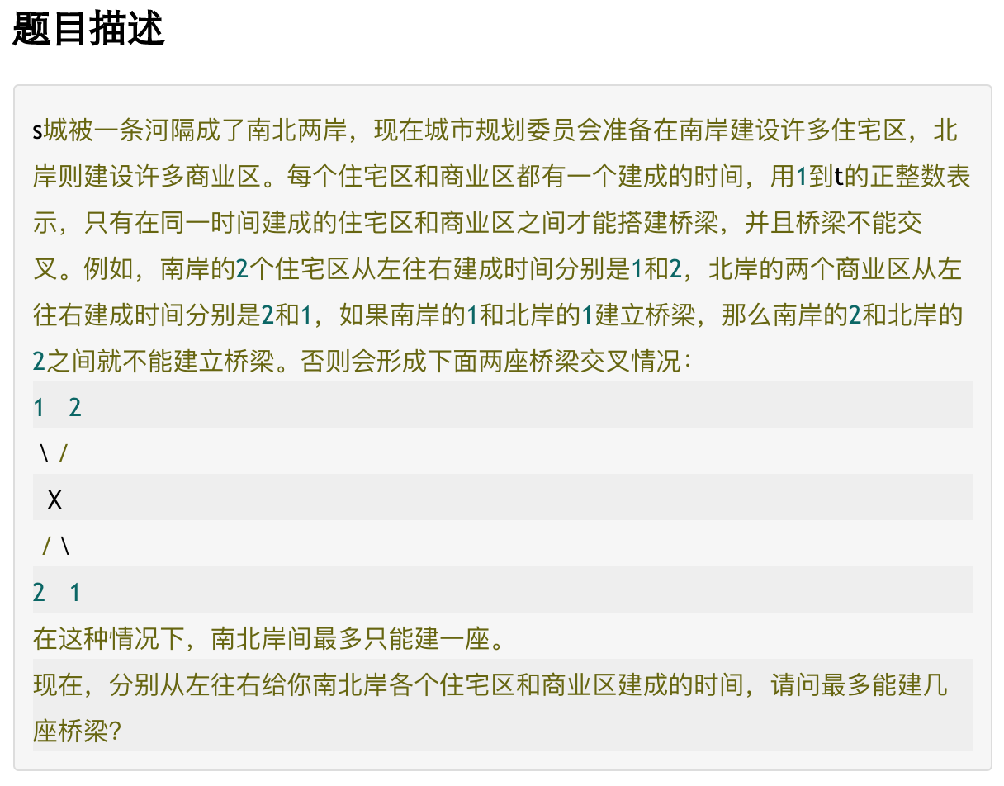
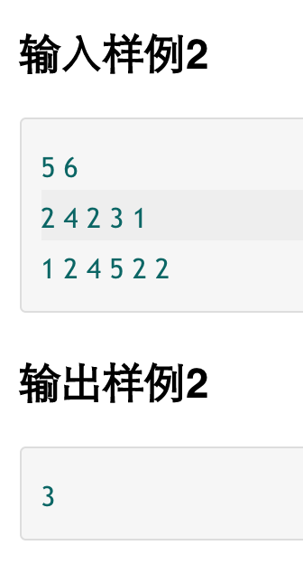
桥梁搭建

Slide 10
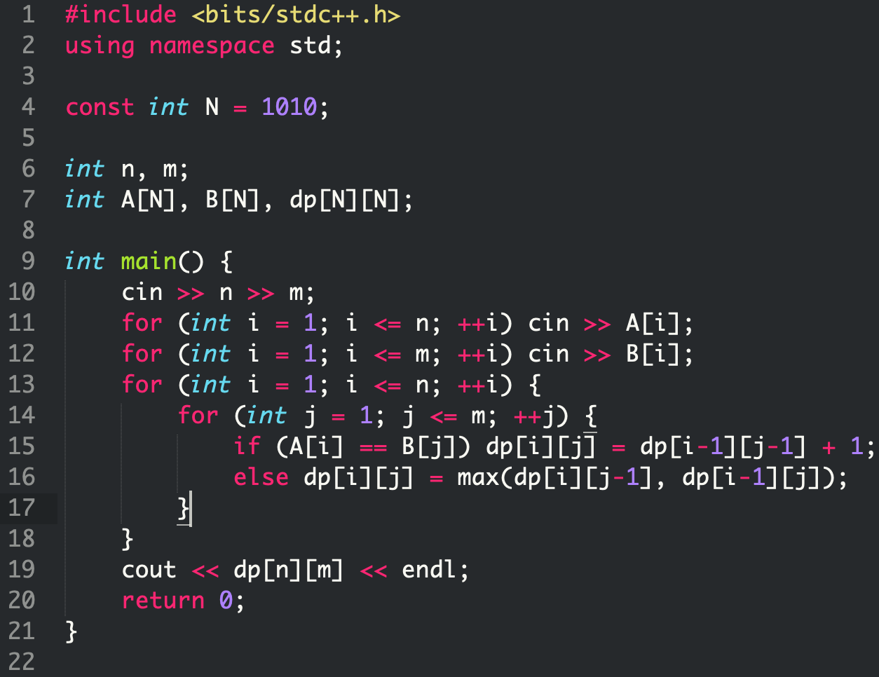
桥梁搭建
最长公共子序列问题
时间复杂度：O(n^2)

Slide 11
友情出演
很明显的并查集，用并查集维护朋友关系
带权并查集——合并的时候将子节点的权值加给父节点：size[fy]+=size[fx]
不带权并查集——合并完之后对所有节点：size[find(i)]++

Slide 12
大胃王
有n个食物，每个食物有重量w、热量k和价值v三个参数，选择若干个食物，使得总重量不超过W和总热量不超过K的前提下v的总和尽量大
多维费用01背包

Slide 13
大胃王
01背包的升级版，普通的01背包要在W限制下使得v总和尽量大，dp[i][j]表示考虑到第i个物品，总重量为j的情况下最大的价值，递推公式是
dp[i][j] = max(dp[i-1][j], dp[i-1][j-w[i]]+v[i])
本题限制不仅有W，还有K，所以用类似的方法，dp[i][j][l]表示考虑到第i个物品，总重量为j，总热量为l的情况下最大的价值，递推公式是
dp[i][j][l] = max(dp[i-1][j][l], dp[i-1][j-w[i]][l-k[i]]+v[i])

Slide 14
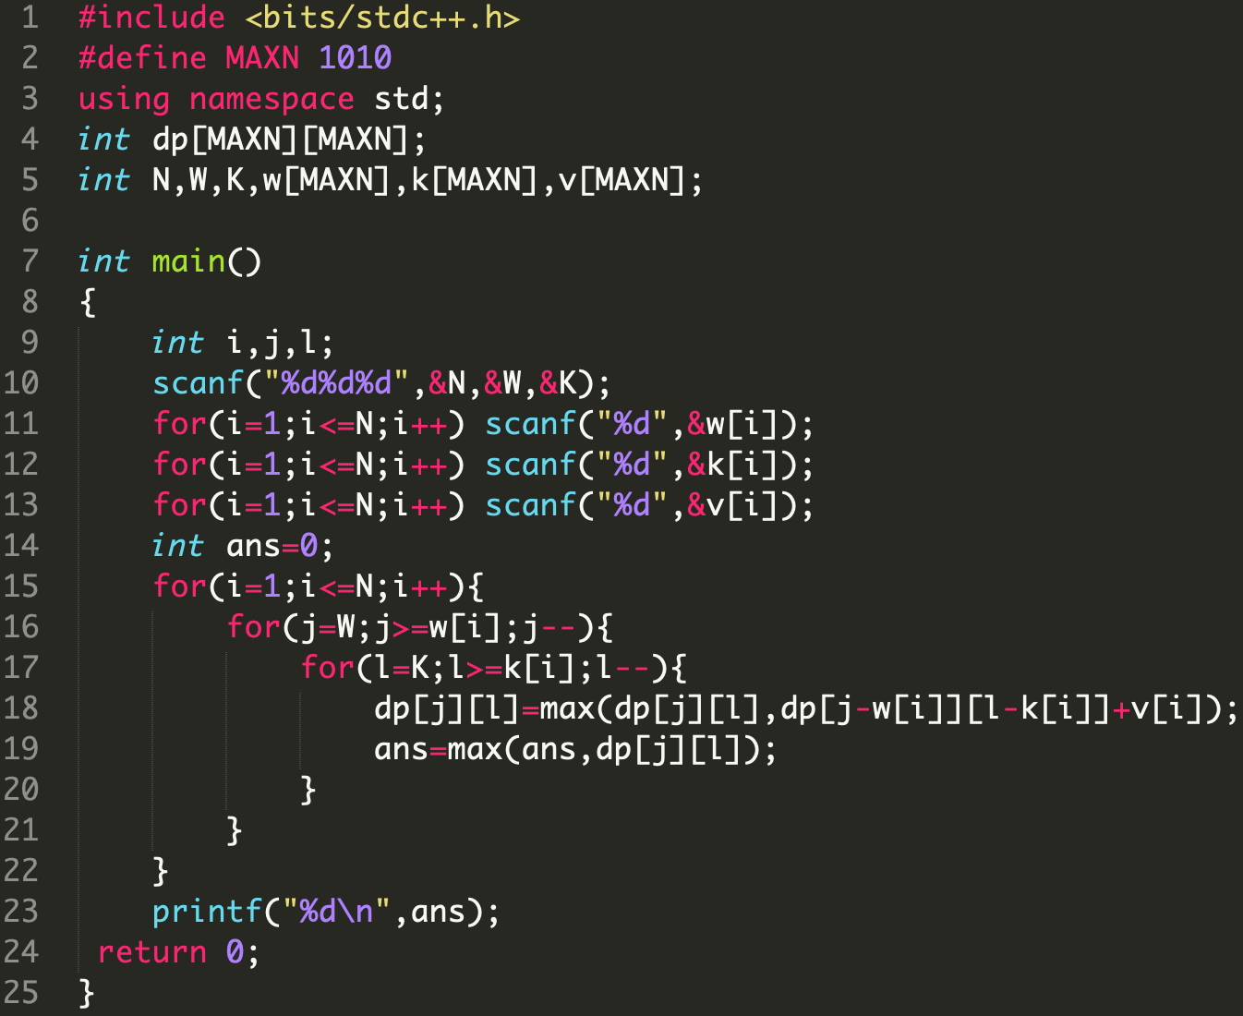
大胃王
通过相同的思路可以优化内存
可以滚动数组或者从后往前遍历省掉dp第一维

Slide 15
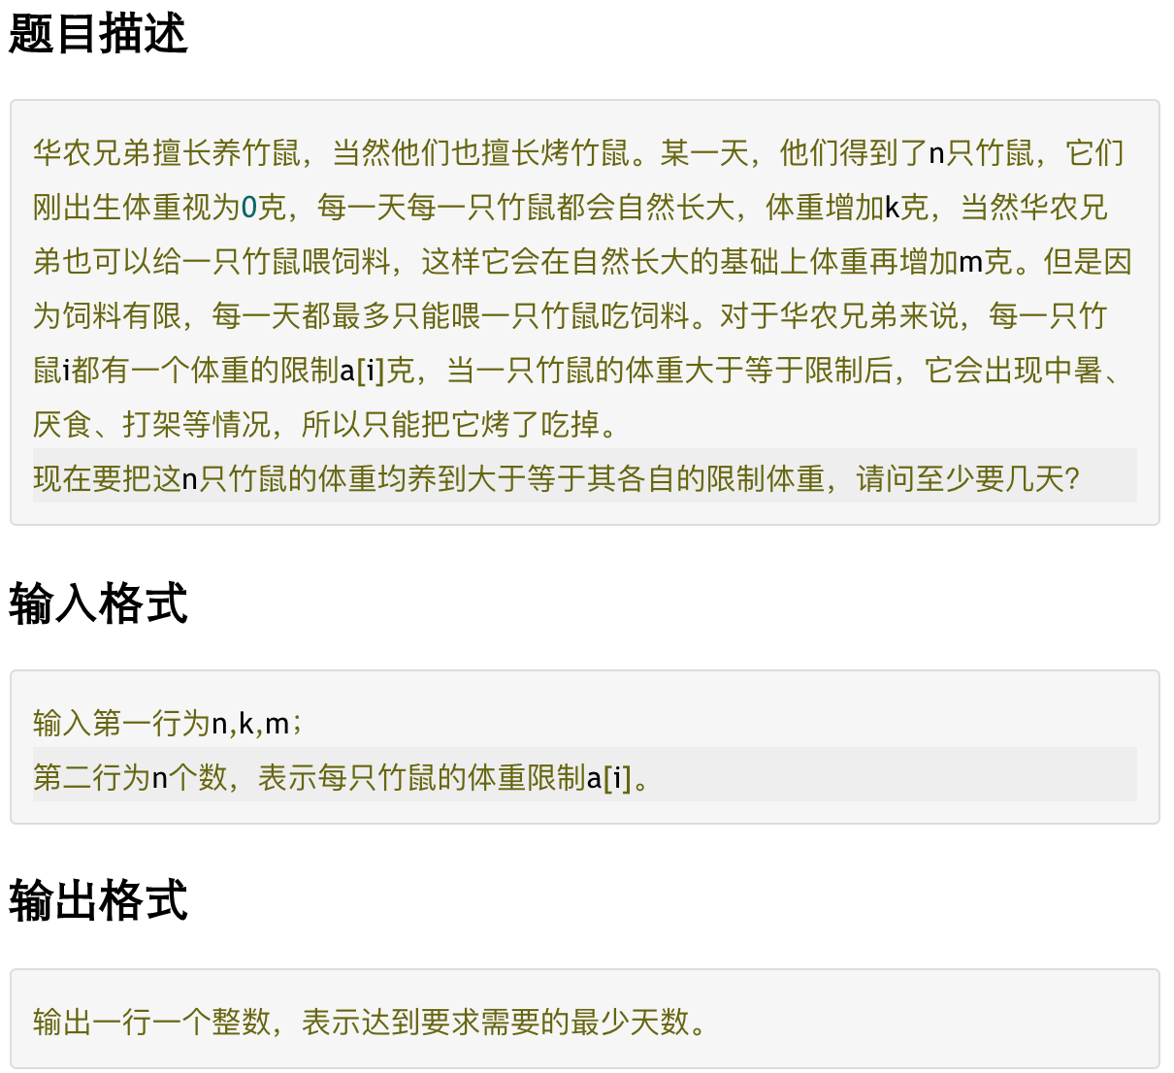
养竹鼠
题意：给出n个数，每个数开始为0，每天这些数会增加k，你每天可以让一个数再增加m，求这些数都超过a[i]的最少天数。

Slide 16
养竹鼠
二分答案：二分最少的天数mid，check(mid)返回0/1，表示能否在mid天内完成
原因：如果x天能够使所有数满足要求，那么>x的所有天数也都能满足

Slide 17
养竹鼠
check(mid)函数的写法——
首先，经过mid天，每个数至少是mid*k，所以<=mid*k的a[i]不用考虑了
接下来，mid天每天都有1次给某个数+m的机会，也就是最多能加mid次m，对于一个数a[i]，它需要加(a[i]-mid*k)/m（向上取整）次才能达到要求。 a[i]-mid*k是指除了自然增长以外还需要的数量
最后，把每个数还需要加m的次数加起来，和mid比较大小

Slide 18
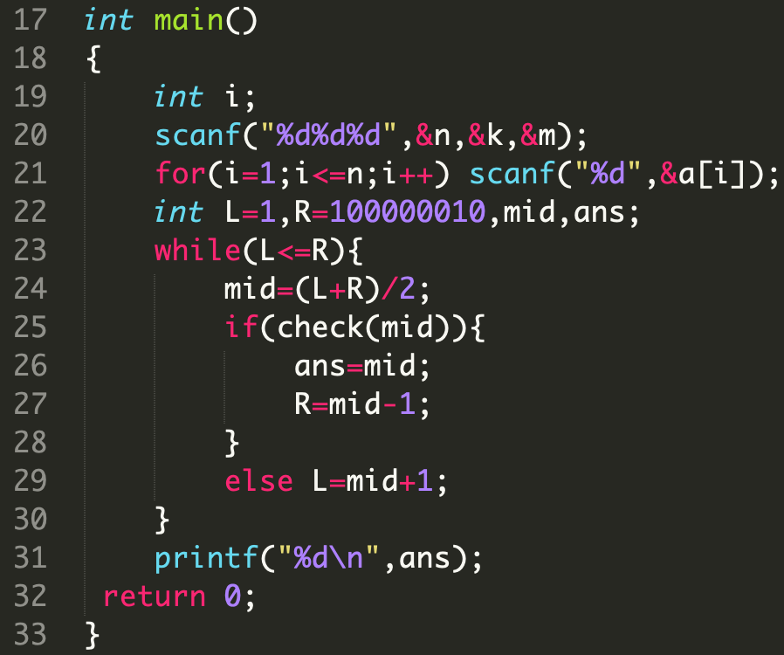
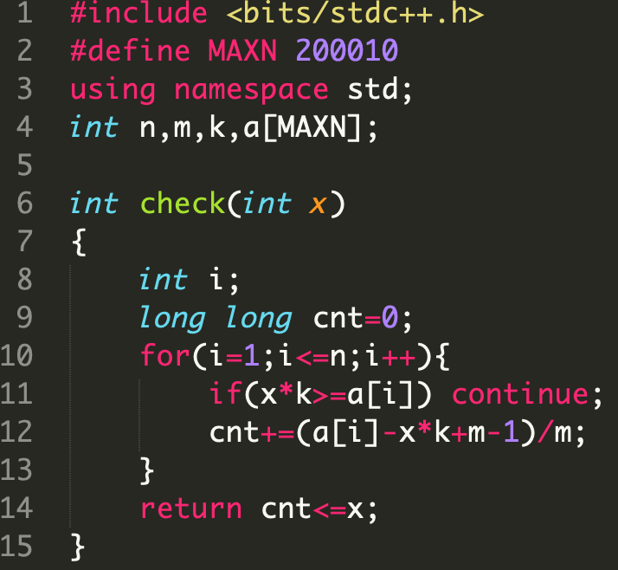
养竹鼠

Slide 19
最短路
给出一张有n个点m条双向边的图，求从点1到点n的最短路
最短路的模板题
点数200个，用O(n^3)的Floyd算法不会超时
注意题目数据范围，用long long

Slide 20
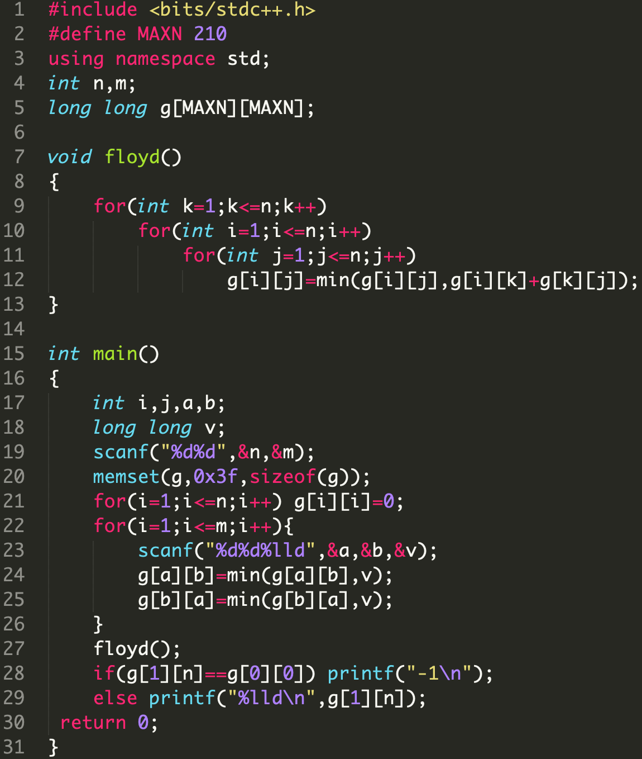
最短路

